Slide 1


工程光学
主讲：涂兴华
tuxh@njupt.edu.cn

Slide 2
主要内容
1、显微镜系统
2、望远镜系统

Slide 3
第4章 典型光学仪器的基本原理
4.3 显微镜系统

Slide 4
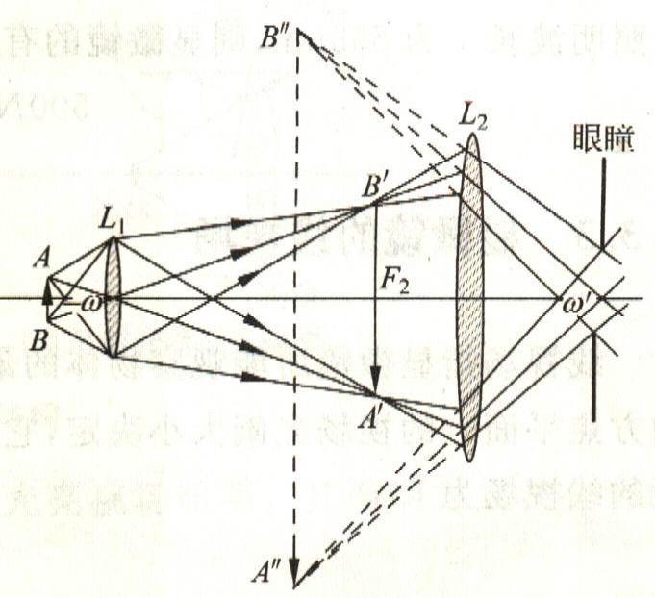
显微镜的视觉放大率
为了观察更细微的物体，需进一步提高光学系统的视觉放大率。
而单个放大镜受限，必须用复杂的光学系统来实现。
显微镜可以看作是两个光学系统的组合：
对物体直接进行放大的一组透镜称为物镜；
靠近眼睛以扩大视角的放大透镜组称为目镜。

Slide 5
显微镜的视觉放大率
成像过程：
物体AB位于物镜物方焦点以外并与之靠近；
物体AB经过物镜L₁成一放大、倒立的实像A’B’，且位于目镜的物方焦面或之后靠近处；
A’B’经目镜L₂成一放大虚像A’’B’’供人眼观察。

Slide 6

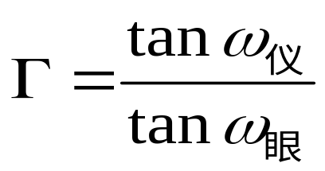
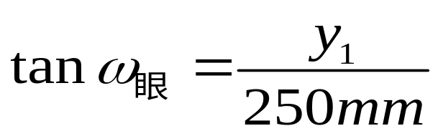
显微镜的视觉放大率
则类似于放大镜，显微镜的视觉放大率定义为：
其中，

Slide 7
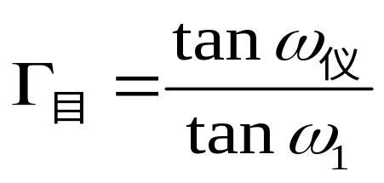
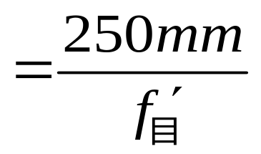

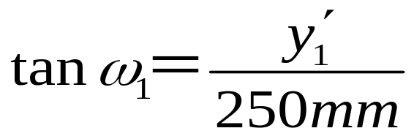
显微镜的视觉放大率
高度为y₁的物体，经物镜成像后像高为y’₁。当其位于目镜物方焦面时，则目镜的视觉放大率为：

Slide 8
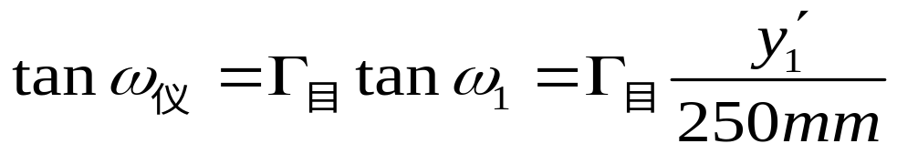
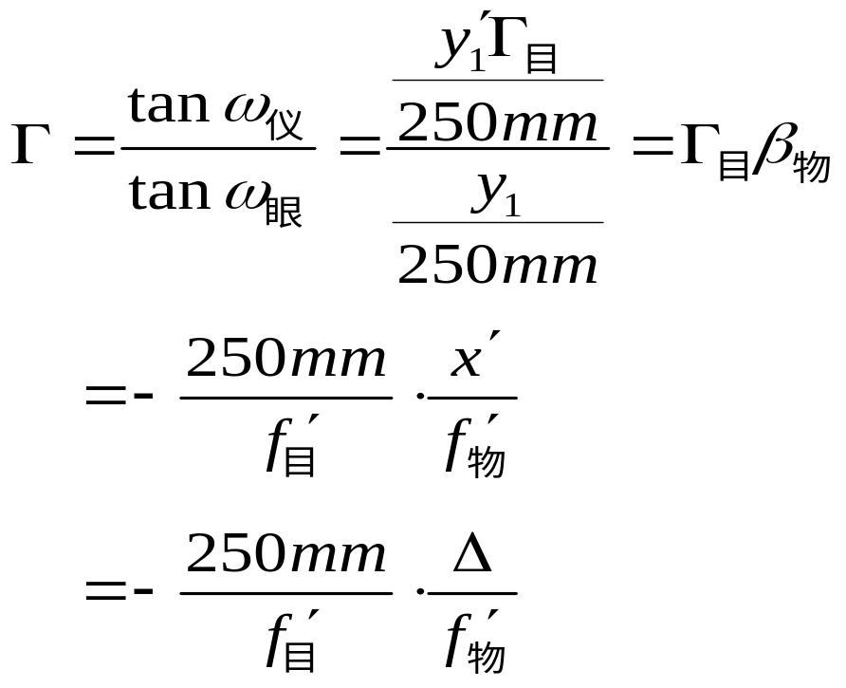
显微镜的视觉放大率
显微镜视觉放大率就等于物镜的垂轴放大率与目镜的视觉放大率乘积。
则
代入显微镜视觉放大率定义式，有

Slide 9
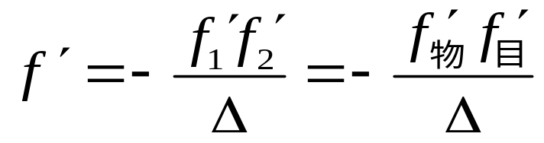
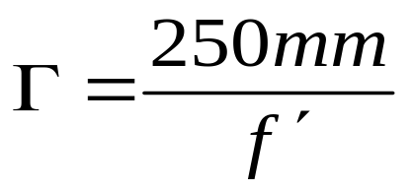
显微镜的视觉放大率
根据两个光组组合公式，显微镜的系统组合焦距为
则显微镜的视觉放大率又可表示为
其中，f’为显微镜系统组合焦距。
所以，显微镜就是结构复杂的放大镜。

Slide 10
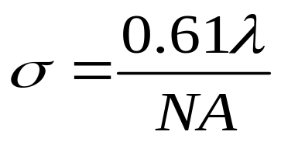
显微镜的分辨率
根据物理光学知识，可得显微镜的物面上能分开的两点的最小间距为
其中，NA称为数值孔径，NA=n﹒sinu。n是物方折射率，u是物方孔径角。

Slide 11
显微镜的分辨率
NA=nsinu
增大物方折射率，可提高显微镜的分辨率，例如油浸显微镜。
显微镜通常与人眼配合使用，无限提高显微镜视觉放大率没有意义。即显微镜具有适当的视觉放大率即可。

Slide 12
显微镜的线视场
是指显微镜能观察的物体的最大尺寸。
可在目镜的物方焦平面处设置视场光阑，则入射窗与物面重合，这样可消除渐晕。
则显微镜的视场大小取决于视场光阑的大小：
视场光阑的大小等于物面的线视场乘以物镜的垂轴放大率。

Slide 13
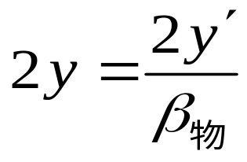
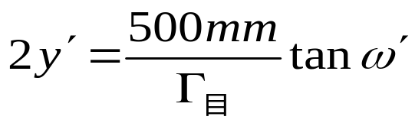
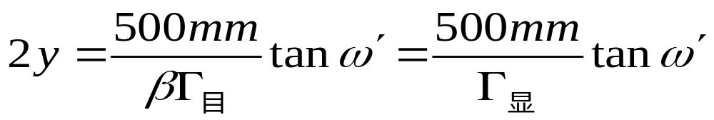
显微镜的线视场
若视场光阑直径为2y’，则显微镜的线视场为
为了最大发挥显微系统的性能，视场光阑对眼睛的张角设为与目镜的视场角一致，即
则
选定目镜时，显微镜的视觉放大率越大，则其视场越小。

Slide 14
显微镜的工作距离
指构成物镜的透镜组第一个表面顶点到观测物的距离。
其大小与物镜的倍率和数值孔径有关。
采用数值孔径越大、倍率越大的物镜，则显微镜工作距离越小。反之，亦然。

Slide 15
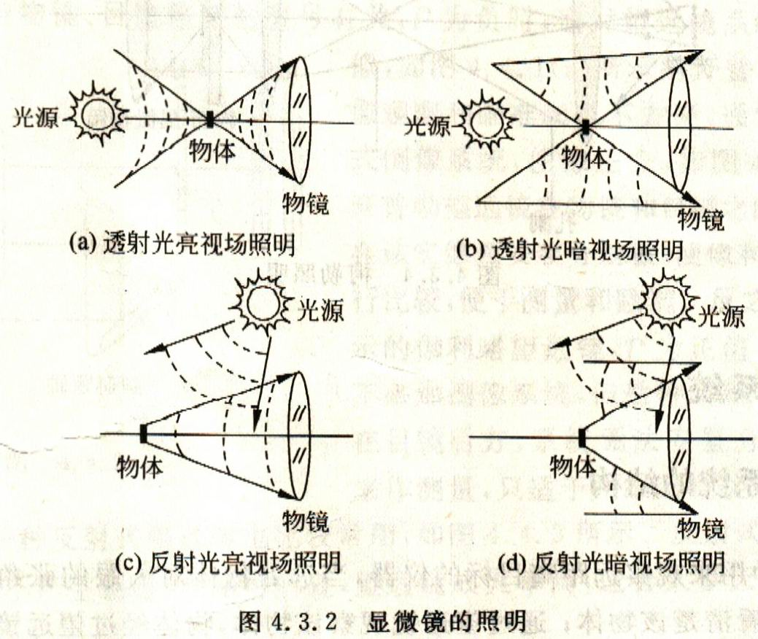
显微镜的照明
光学成像系统通常需要光源照明。
根据被观察物体的不同，照明方法分为：
对于透明观察物，可采用透射光亮视场照明或透射光暗视场照明；
对于不透明观察物，可采用反射光亮视场照明或反射光暗视场照明。

Slide 16
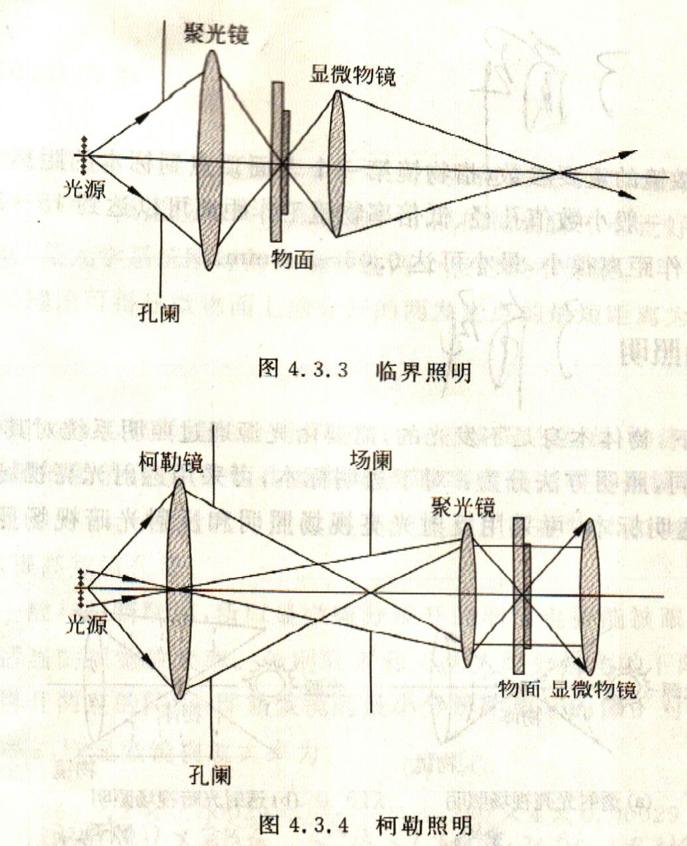
显微镜的照明

Slide 17
第4章 典型光学仪器的基本原理
4.4 望远镜系统

Slide 18
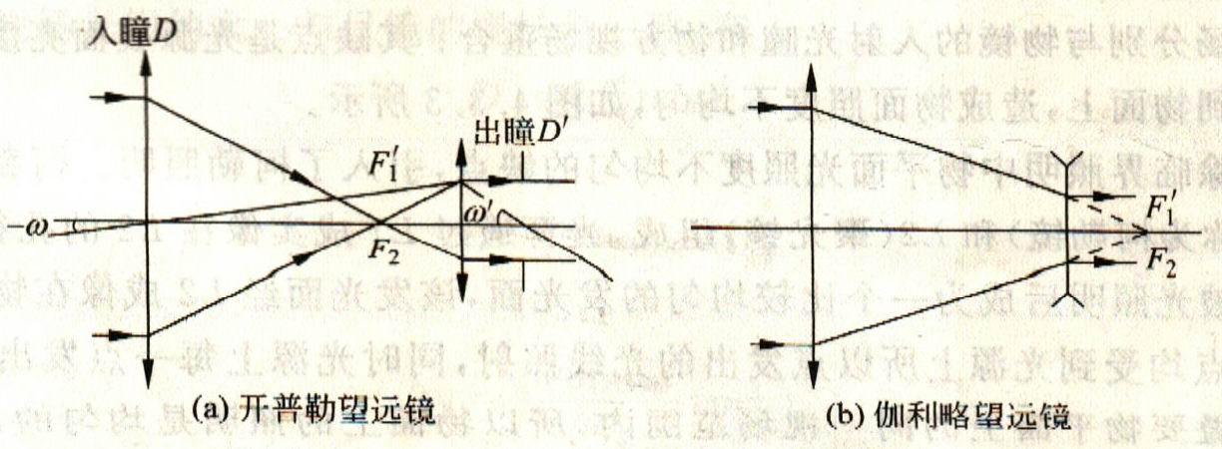
望远镜系统的结构
望远镜是一种用来观察远距离目标的光学仪器，起扩大视角的作用。
由物镜和目镜组成，物镜的像方焦点和目镜的物方焦点重合,即△＝0。

Slide 19
望远镜系统的结构
开普勒望远镜：物镜和目镜均为正透镜，又称实共焦望远镜系统。
伽利略望远镜：物镜为正透镜，目镜为负透镜，又称虚共焦望远镜系统。

Slide 20
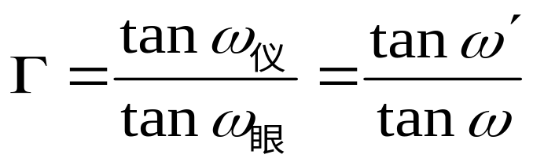
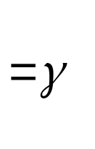
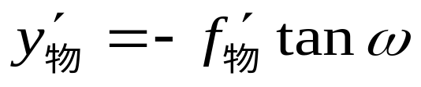
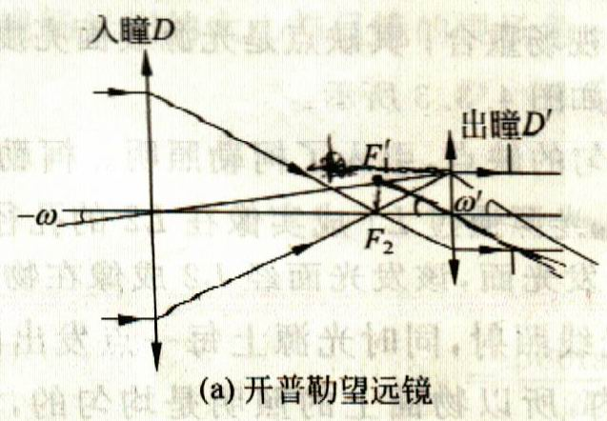
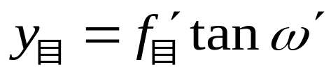
望远镜系统的结构
由于物体位于无限远，则物体边缘对人眼的张角可近似等于对仪器的张角；而物体通过系统成的像对人眼的张角就是仪器的像方视场角。
定义：望远镜的视觉放大率为

Slide 21
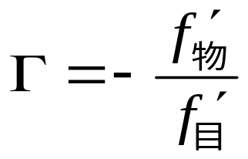
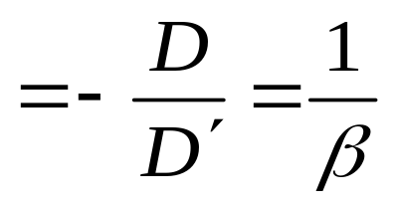
望远镜系统的结构
则：
其中，D和D’分别为望远镜入瞳和出瞳的孔径大小。
物镜焦距大于目镜焦距，就扩大视角，起到望远作用。

Slide 22
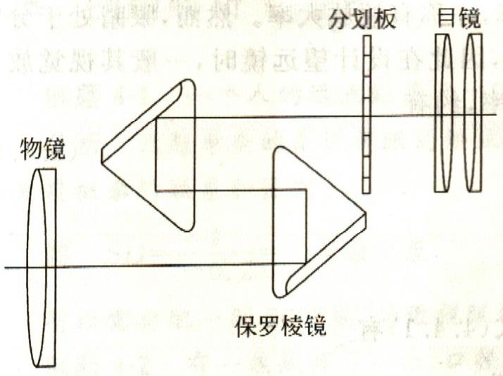
望远镜系统的结构

Slide 23
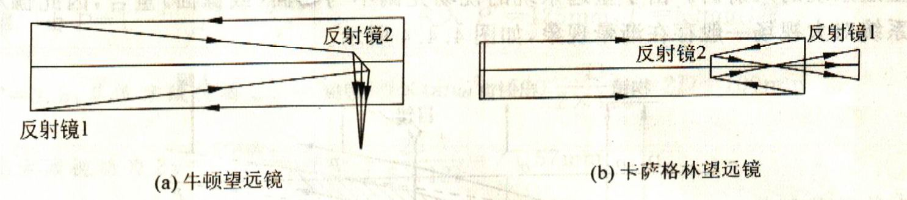
望远镜系统的结构
考虑色差和望远镜体积时，常采用反射式望远镜系统：

Slide 24
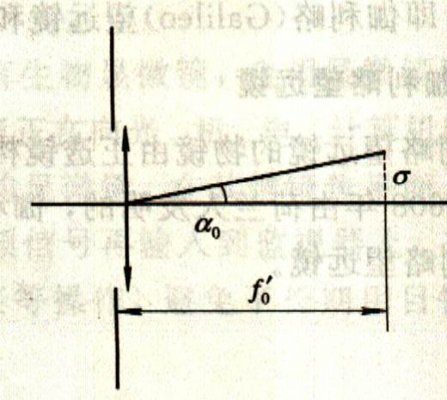
望远镜系统的分辨率及有效放大率
对于望远镜，一般在物镜的像方焦平面处来定义系统分辨率。
把望远镜物镜像方焦面上刚好能分辨开的两点的距离称为望远镜系统的分辨率。
在实际中，常习惯用所对应的分辨角度来表示。

Slide 25
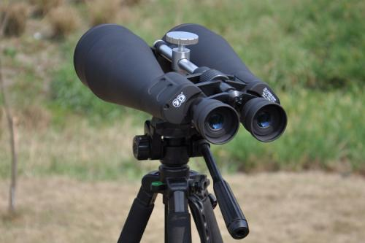
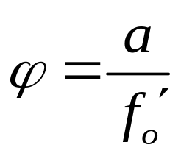
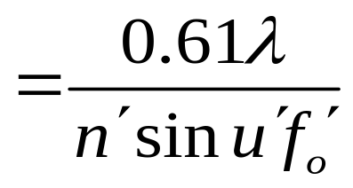
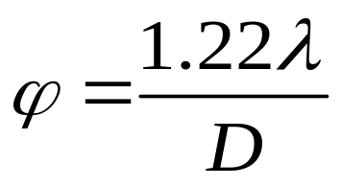
望远镜系统的分辨率及有效放大率
通常来说，望远镜的物镜边缘就是孔径光阑，则入瞳就是该物镜，入瞳大小即物镜直径D。
在物镜的像方焦平面上刚好能分辨开两点对入瞳中心的张角就是望远镜的分辨极限角。
则有
入射光瞳直径越大，则极限分辨率越高。
通常有

Slide 26
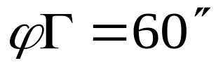
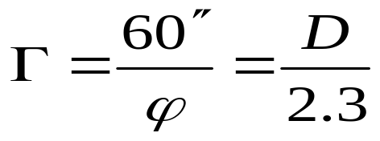
望远镜系统的分辨率及有效放大率
望远镜是目视光学系统，需与眼睛的分辨极限配合。
类似于显微镜，望远镜的视觉放大率与分辨率的乘积等于人眼的分辨极限，有
则按照瑞利判据有
即为满足人眼分辨率要求的望远镜最小视觉放大率，称为有效放大率。

Slide 27
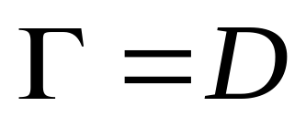
望远镜系统的分辨率及有效放大率
实际中，为避免眼睛疲劳，设计的望远镜视觉放大率比有效率要大2-3倍，称为工作放大率，约为

Slide 28
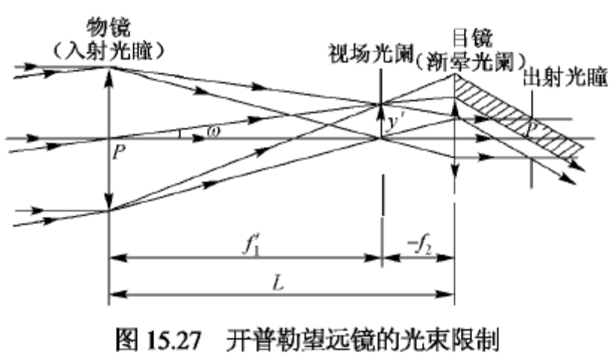
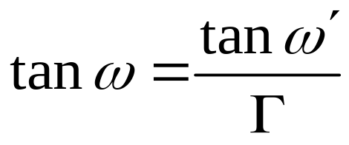
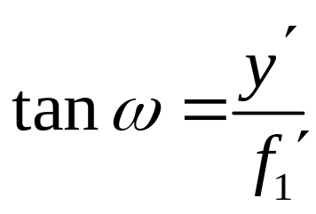
望远镜系统的视场
望远镜系统的视场，指的就是物镜的视场。
根据望远镜视场放大率的定义，有
对于开普勒望远镜系统，通常在其共焦面处放置分划板，则分划板的大小就是视场光阑。
则其视场可表示为
其中，y’为分划板的半径，f₁’为物镜焦距。

Slide 29
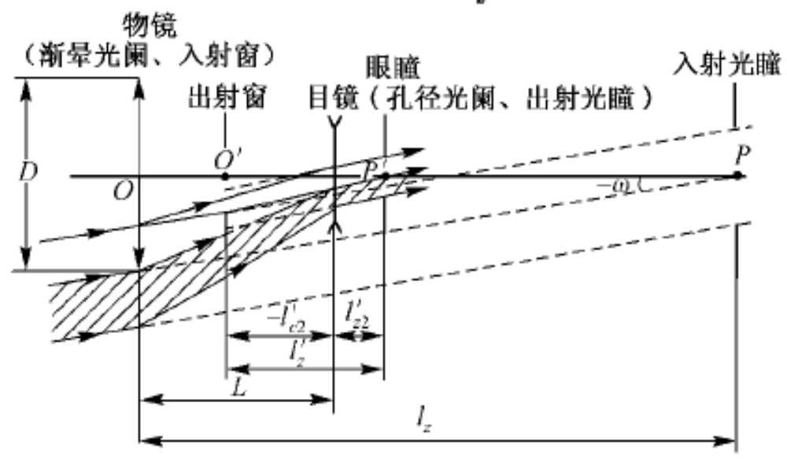
望远镜系统的视场
对于伽利略望远镜系统，一般以人眼的瞳孔为孔径光阑（出瞳），而物镜边缘为视场光阑（入射窗）。
由于入射窗与物面不重合，对大视场存在渐晕现象。

Slide 30
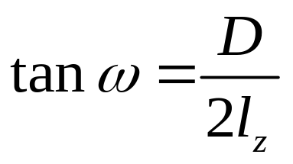
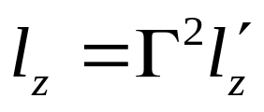
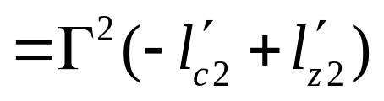
望远镜系统的视场
当视场为50％渐晕时，其视场角为
根据成像关系以及视觉放大率和垂轴放大率的计算公式，有

Slide 31
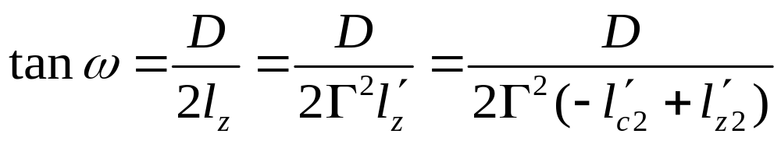
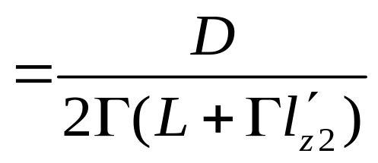
望远镜系统的视场
则视场角为
选定物镜时，望远镜视觉放大率越大，则视场越小。

